Slide 3
1
課前引導

Slide 4
課前引導
等待卻落空，得到怕失去，這是古今難解的情感習題。即使如此，仍有人信守愛情的永恆不渝，願意為它無怨無悔、終生追尋。
鄭愁予、余光中運用古典意象傳達深情，
等待你我細細品味。

Slide 5
2
〈錯誤〉
題解
1
作者介紹
２
課文探究
3
問題與討論
4

Slide 6
目次
題解
解題
1
寫作背景
２
寫作特色
3
現代詩流派
4

Slide 7
提問
目次
解題
選自《鄭愁予詩集Ｉ》。
詩中敘寫思婦因過客牽動心緒，最終發現是場錯誤而感到惆悵，情感真摯動人。

Slide 8
目次
寫作背景
作者從小在戰亂中長大，父親征戰各地，母親日日期待著丈夫歸來。作者成年後，將童年經歷、感受與母親感懷融合，寫成本詩，是一首別具情味的 閨怨詩 。
作者建議把本詩時空背景置於中、日抗戰時期，讓思婦與歸人之間，增加一重無法主控的外在因素，令思念更漫長而且茫然。

Slide 9
返回
閨怨詩
以描寫婦女獨守空閨、表達失意哀怨之情為題材的詩。閨，內室。
閨怨詩的情緒傾向，以寂寞、怨恨、惆悵居多；怨因則以征戰最多，離別的次之，遠遊和覓封侯的也不少。

Slide 10
目次
寫作特色
全詩採取過客獨白方式述說，藉由許多傳統意象塑造出濃郁的古典風味，並以視角與聲音的變化，聚焦又拉遠視野，開展情節，醞釀幽微感傷的意境。
全篇意象準確，聲籟優美，為現代詩的代表作之一。

Slide 11
目次
現代詩流派
橫的移植
縱的繼承
現代詩社
藍星詩社

Slide 12
返回
橫的移植
橫的移植 | 現代詩社提倡新詩乃是「橫的移植」，新詩創作向西方現代詩學習。強調詩的知性，以及追求詩的純粹。
紀弦 | 向世界詩壇看齊，學習新的表現手法，急起直追，迎頭趕上，才能使我們的新詩到達 現代化。

Slide 13
現代詩社
1953年，紀弦獨力創辦現代詩季刊社、發行 《現代詩》詩刊。
1956年，紀弦與葉泥、鄭愁予、羅行、楊允達、林泠、季紅、林亨泰等九人，舉行「現代派詩人第一屆年會」，宣告「現代派」與現代詩社正式成立。

Slide 14
返回
現代詩社主張
宗法法國詩人波特萊爾（象徵主義的先驅者，其詩冷峻而客觀，語言複雜而曖昧）
認為「新詩乃橫的移植，而非縱的繼承」。
強調知性，打倒抒情。追求詩的純粹性。
否定傳統漢詩，反對格律詩，主張新詩必須走自由化的道路，而自由化必須和現代精神結合起來。

Slide 15
返回
縱的繼承
縱的繼承 | 藍星詩社對現代詩派的主張提出反思，提倡從中國古典文學中，汲取創作養分。
覃 子 豪 | 新詩要先有屬於自己的精神，不能盲目地移植西方的東西。

Slide 16
藍星詩社
1954年3月成立，每週在公論報上刊行藍星詩刊。
代表詩人： 余光中、覃子豪、鍾鼎文、羅門、蓉子、敻虹等。

Slide 17
返回
藍星詩社
為反對紀弦「新詩乃橫的移植」和「打倒抒情」的主張而成立。不發宣言，不選社長，不設組織章程，是個不拘形式的沙龍式雅集詩社。
從中國古典作品中汲取養料，奉行的是溫柔敦厚的抒情路線。

Slide 18
問題1
問題2
問題3
返回
〈錯誤〉的主題屬於何種類型？
閨怨詩。

Slide 19
問題1
問題2
問題3
返回
〈錯誤〉以何種角色、何種型式述說情節？
全詩以過客角色，用獨白方式述說情節。

Slide 20
問題1
問題2
問題3
返回
〈錯誤〉有什麼風格與特色？
風格：濃郁的古典風味，感傷的情調。
特色：運用許多傳統意象，以視角、聲音開展情節。

Slide 21
目次
作者介紹
簡介
寫作特色與作品
1
4
重要生平事蹟
評價與地位
２
5
文學理念
您所不知道的鄭愁予
3
6

Slide 22
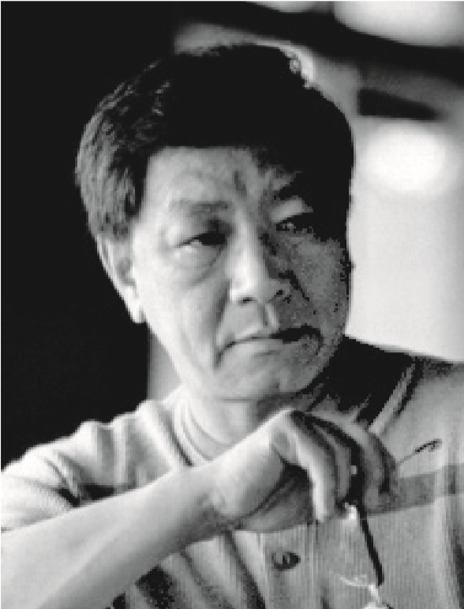
提問
目次
簡介
本 名 | 鄭文韜
籍 貫 | 河北寧河（今天津寧河）
出 生 | 民國二十二年

Slide 23
目次
重要生平事蹟：來臺之前
民國26年
民國36年
民國37年
4歲
中日戰爭爆發
開始隨家人四處遷徙
14歲
寫下第一首詩
〈礦工〉
15歲
童年經歷影響 參與學運
戰爭中的童年
民國22年
抗戰後期
民國38年
出生於
軍人世家
於私塾學習，閒暇時讀古典小說、現代文學，開啟興趣
16歲
出版第一本詩集《草鞋與筏子》 而後隨政府遷臺經歷白色恐怖時期

Slide 24
返回
童年經歷的影響
鄭愁予生逢戰亂。在高一、高二時已是學運成員。當時國、共內戰，民不聊生，很多同學輟學。 鄭愁予也將對國族、生命的關懷付諸行動。
鄭愁予十五歲時在街頭呼喊的口號更迫切、更實際：「反內戰、反飢餓」。
人道關懷的火苗，在鄭愁予心中一燒就是一甲子。

Slide 25
目次
重要生平事蹟：來臺之後
民國42年
民國57年
20歲
參加澎湖勞軍團 創作〈老水手〉
35歲
赴美參與愛荷華大學
國際寫作計畫。
民國43年
民國94年
21歲
受紀弦讚賞
一同成立現代派
72歲
旅居美國37年後回臺落籍金門
（因祖先鄭成功據守金門）
於臺擔任教職

Slide 26
返回
國際寫作計畫
於1967年開始，由保羅．恩格爾（Paul Engle）和聶華苓創辦，此計畫為許多身在文學、個人自由常受限制之地的作家，提供了優質的環境，促進他們寫出富有創造性的作品。
臺灣曾參與此計畫的知名創作者有：白先勇、余光中、鄭愁予、楊牧、林懷民、瘂弦、吳晟、駱以軍、蔣勳等人。

Slide 27
目次
文學理念
現代詩社提倡新詩乃是「橫的移植」，新詩創作向西方現代詩學習。強調詩的知性，以及追求詩的純粹。
橫的移植
向世界詩壇看齊，學習新的表現手法，急起直追，迎頭趕上，才能使我們的新詩到達現代化。
紀弦

Slide 28
目次
寫作特色與作品
以新詩聞名，曾獲國家文藝獎。
前期風格
後期風格
因漂泊不定，詩作顯現流浪風格和俠義精神，有「浪子詩人」稱號。
對生命的體悟更加深沉，作品中多隱含哲思。

Slide 29
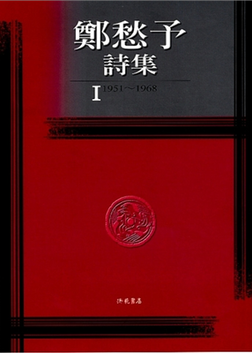
目次
寫作特色與作品
以新詩聞名，曾獲國家文藝獎。
《鄭愁予詩集 I、 II》
《寂寞的人坐著看花》

Slide 30
目次
評價與地位
楊牧曾以「鄭愁予傳奇」來肯定其成就，他的語言繼承了古典中國詩的美感，又能以現代白話來傳遞。
不但聲籟華美，那種純中國的節奏，絕非英語節奏能取代，所以他的詩最難翻譯。

Slide 31
目次
評價與地位
鄭愁予將中國古典詩詞的精華融鑄成極協調的現代感，其中不見斧鑿之痕。
詩人管管曾比喻其詩為：「一如饅頭那麼好，是因為師父揉麵和麵的功夫在其中，我們看不到他的妙手天成。」

Slide 32
目次
您所不知道的鄭愁予
人生自述
筆名由來

Slide 33
人生自述
影片簡介
本影片由鄭愁予本人，談及生命中幾個重要的端落，從童年、來臺、結婚、旅美、落籍金門，皆可看見鄭愁予最真實的想法。
推薦段落：2:04～5:44 （談童年，創作第一首詩，並朗讀〈錯誤〉一詩）

Slide 34
筆名由來
影片簡介
鄭愁予自述筆名由來。
推薦段落：0:25～1:00

Slide 35
問題4
問題5
返回
鄭愁予有什麼稱號？
浪子詩人。

Slide 36
問題4
問題5
返回
鄭愁予前、後期詩作的風格為何？
前期因漂泊不定，詩作顯現流浪風格和俠義精神。
後期對生命的體悟更加深沉，作品中多隱含哲思。

Slide 37
〈錯誤〉
課 文 探 究

Slide 38
課本P.126
詩旨
段析
提問
閱讀檢測
第一節
我打江南走過
那等在季節裡的容顏如蓮花的開落
考
明喻
暗示思婦在漫長的等待中，青春逝去，容顏已變。開落除了指歷時性的漸衰，也可指心境上由期盼之喜到失落之愁的變化

Slide 39
我打江南走過／那等在季節裡的容顏如蓮花的開落
返回
107指
詩歌常運用意象傳達情思→ (A) 「我打江南走過／那等在季節裡的容顏如蓮花的開落」，透過「蓮花」的開落呈現年華與心境變化，隱含詩人對女子的愛憐。

Slide 40
目次
〈第一節〉詩旨
返回
詩序。
交代故事背景。暗示錯誤的由來及思婦的等待。

Slide 41
目次
〈第一節〉段析
返回
「江南」點出場景，以「蓮花」表示人物之美，以場景之美反襯出錯誤之傷痛。二句長短交錯，短句暗示行動上「走過」的匆匆，長句則說明「等待」的漫漫。又吟誦此二句時，大空間的「江南」因句短而使節奏放慢；反之長句因限定的時間與聚焦的物象，反凸顯節奏快。可以呈現出身為過客的「我」心情是從容不迫的，那等待的女子心裡是迫切著急的。

Slide 42
問題6【閱讀檢測】
返回
本詩開頭二句一短一長，可以產生什麼效果？
可視為詩序，用來交代故事背景。
短句暗示「我」走過江南，行動上的「匆匆」。
長句形象化思婦的漫長等待與低落情緒。在漫長的等待裡，思婦的青春容顏逐漸衰老，如同蓮花從綻放到凋落，導致心情低落。

Slide 43
課本P.126
詩旨
段析
提問
第二節
東風不來，三月的柳絮不飛
你底心如小小的寂寞的城
借喻、類疊
「東風」呼應季節，也可指所待之歸人，「東風不來」借指應歸之人不歸。「柳絮不飛」象徵女子內心堅守的情感
明喻、類疊
凸顯女子冗長等待的寂寞

Slide 44
課本P.126
詩旨
段析
提問
第二節
恰若青石的街道向晚
跫 音不響，三月的春帷 不揭
你底心是小小的窗扉緊掩
明喻、倒裝
辨
此以歸人的腳步聲來借代歸人
借喻、借代、類疊
ㄑㄩㄥ
ˊ
ˊ
ㄨㄟ
辨
借指思婦內心堅定自守
隱喻、倒裝（緊掩窗扉）
比喻思婦的堅定守候

Slide 45
目次
〈第二節〉義辨：向
返回
目次
詞 | 義 | 例
向 | 接近 | 恰若青石的街道向晚。
 | 面對 | 又北向，不能得日。 （歸有光〈項脊軒志〉）
 | 先前、從前 | 淒淒不似向前聲。 （白居易〈琵琶行并序〉）
 |  | 便扶向路，處處誌之。 （陶淵明〈桃花源記〉）

Slide 46
目次
〈第二節〉字辨：跫
返回
形 | 音 | 例
跫 | ㄑㄩㄥˊ | 空谷跫音。
蛩 | ㄑㄩㄥˊ | 寒蛩（蟋蟀）。
踅 | ㄒㄩㄝˊ | 踅回（折返）、踅轉（來回盤旋）。

Slide 47
目次
〈第二節〉詩旨
返回
進入正文，寫思婦的寂寞堅貞，終日等待歸人，呈現「錯誤」事件本身。

Slide 48
目次
〈第二節〉段析
返回
此節視覺焦點採由遠而近、由大而小的層遞章法，由「城」而「街道」，最後聚焦在「緊掩的窗扉」後的思婦，反映思婦堅守情感的思緒。
疊字「小小」、「達達」，和否定詞「不來」、 「不飛」、「不響」、「不揭」的隔句類字，使全詩音調重複而和諧。

Slide 49
問題7
問題8
返回
詩人所營造的「空間意象」存在何種層次性變化？
詩中從第一句「我打江南走過」，空間隨過客移動：江南→城→街道→窗扉。由大到小，由長鏡頭（遠景）層層遞移到特寫鏡頭（近景），隨著敘寫空間遞轉，讀者視線亦隨之逐步聚焦到女子等待的窗前。

Slide 50
問題7
問題8
返回
詩中哪些文句表達思婦堅守愛情的心志？
詩文中以「三月的柳絮不飛」、「心如小小的寂寞的城」、「三月的春帷不揭」、「心是小小的窗扉緊掩」，表達思婦堅定的心志與信念。只要不是歸人的到來，便堅持等待。

Slide 51
課本P.127
詩旨
段析
提問
閱讀檢測
第三節
我達達的馬蹄是美麗的錯誤
我不是歸人，是個過客……
映襯
馬蹄聲在思婦耳裡分外清晰，顯見思婦屏息全心等待歸人，而「我」雖帶給人些許驚喜、希望，卻留給人更大悵惘和落寞
承接「美麗的錯誤」，回應首節

Slide 52
目次
〈第三節〉詩旨
返回
尾聲。
揭示題旨——美麗的錯誤。

Slide 53
目次
〈第三節〉段析
返回
寫思婦把過客的馬蹄聲誤為她所等待的歸人。「美麗」是馬蹄聲所激起的狂喜，「錯誤」是誤以過客為歸人。以「美麗」形容「錯誤」，蘊含著「無理而妙」的文學深度。

Slide 54
問題9【閱讀檢測】
返回
詩的末尾以刪節號作結，可能有哪些作用？
本詩最後以刪節號作收，可能有以下作用：
運用刪節號「省略」的功能，延伸情意，使人有無盡想像，造成餘韻不絕的效果。
節奏降至最慢、最舒緩，加強抒情意味。另外也可視為馬蹄的達達節奏聲。
馬蹄聲漸行漸遠，過客繼續浪跡天涯，思婦依舊獨守空閨。

Slide 55
目次
問題與討論
問題1
問題2

Slide 56
目次
問題1
問題2
既然是「錯誤」，作者為何以「美麗」形容？請試著詮釋「美麗的錯誤」之內涵。
對等待中的思婦而言，過客達達的馬蹄聲就是一場「美麗的錯誤」，因為她誤將過客當成歸人。如果這蹄聲、跫音是出自於她所等待的歸人，就會是美麗的聲音，然而「我不是歸人，是個過客」，是錯誤的結果，但因為思婦曾經期待的心情是美麗的，所以用「美麗」來形容「錯誤」。

Slide 57
目次
問題1
問題2
既然是「錯誤」，作者為何以「美麗」形容？請試著詮釋「美麗的錯誤」之內涵。
「美麗的錯誤」的內涵，在於「錯誤」正是由無心經過的「過客」所造成，所以在還不知「過客」不是「歸人」之前，馬蹄聲響為思婦帶來希望，是美麗的；在證實希望落空之後，欣喜轉為失望，前後強烈的情感落差造成戲劇性，使得看似矛盾的組成，形成無理而妙的情趣。

Slide 58
目次
問題1
問題2
本詩以具體意象「蓮花的開落」比喻思婦容顏的改變。
除此之外，詩中對思婦心境有何具象化的描述？分別呈現怎樣的心境？
具象化描述 | 呈現心境
柳絮不飛 | 無法飛揚的心情 （堅定專一的內心）
小小的寂寞的城 | 日復一日的寂寞中，堅貞地等待著

Slide 59
目次
問題1
問題2
具象化描述 | 呈現心境
青石的街道向晚 | 日日夜夜持續等待的漫長寂寞感
三月的春帷不揭 | 等不到歸人，無法開心舒懷 （思婦堅貞自守）
小小的窗扉緊掩 | 思婦堅貞自守

Slide 60
3
〈紅燭〉
題解
1
作者介紹
２
課文探究
3
問題與討論
4

Slide 61
目次
題解
解題
1
寫作背景
２
寫作特色
3

Slide 62
提問
目次
解題
本詩選自《五行無阻》，為〈三生石〉組詩 之一。作者藉一對紅燭譬喻自己與妻子，表現相愛相守、不離不棄的深摯情感。

Slide 63
返回
組詩
由表現同一主題和採用相關題材的若干首詩所組成的一組詩篇。每首詩相對完整和獨立，但是每首詩與其他詩之間又有關聯性。

Slide 64
目次
寫作背景
作者與妻子於民國四十五年結婚，婚後妻子撫育四女，操勞家務，支持作者出國進修講學，備極辛勞。民國八十年，作者為紀念結婚三十五週年而創作本詩，詩中充滿對妻子的依戀。其後，夫妻二人仍相互扶持，直到終老。

Slide 65
目次
寫作特色
全詩譬喻精切，用情柔婉，透過紅燭、輕煙、風等意象寄寓情懷，而終歸於無常的感慨則使詩境更加幽深，富含哲思，是一篇感人的傑作。

Slide 66
問題1
返回
作者以「紅燭」表現何種情感？
表現出自己與妻子的婚姻生活，表現相愛相守、不離不棄的深摯情感。

Slide 67
目次
作者介紹
簡介
寫作特色與作品
1
4
重要生平事蹟
評價與地位
２
5
文學理念
您所不知道的余光中
3
6

Slide 68
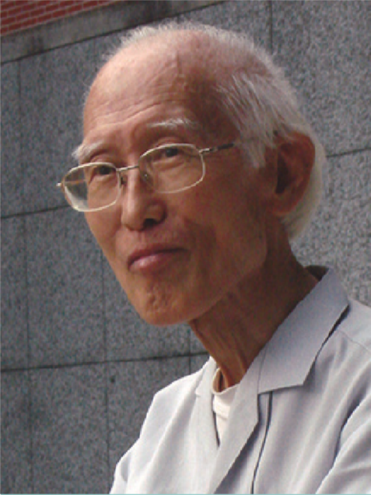
提問
目次
簡介
本 名 | 余光中
生 | 民國十七年
卒 | 民國一〇六年
年 | 九十

Slide 69
目次
重要生平事蹟
少時遭遇中日戰爭、國共內戰，隨家人四處逃難。
二十一歲時與家人輾轉來臺，考進臺灣大學 外文系。
在臺大兩年，余光中受教於不少名師，影響了未來的文學方向，並奠定翻譯事業的基礎。

Slide 70
目次
重要生平事蹟
民國四十三年，包括余光中在內的一群年輕詩人組成了藍星詩社，每週在公論報上刊行藍星詩刊。
民國四十七年，敬重的母親病逝，長女出生。在複雜的心情之下，決定赴美參加愛荷華大學國際寫作計畫，次年獲藝術碩士學位。

Slide 71
目次
重要生平事蹟
此後，於美國密西根大學、臺灣師範大學、香港中文大學等校擔任教職。並不斷出版詩集，參與文學論戰、翻譯、講座等，持續保持活躍。
民國一○六年十二月十四日，因肺炎病逝於高雄醫學大學附設中和紀念醫院，享壽九十。

Slide 72
目次
文學理念
縱的移植
藍星詩社對現代詩派的主張提出反思，提倡從中國古典文學中，汲取創作養分。
風格是自我創造的完成：自我創造是 民族氣質、性質、精神等等在作品中無形的表露，新詩要先有屬於自己的精神，不能盲目地移植西方的東西。
覃子豪

Slide 73
目次
寫作特色與作品
余光中善於汲取中、西文學養分，詩作融會傳統與現代，題材廣闊且風格多變，意象精準，節奏鏗鏘有力。散文常引用典故事例，情理深刻，兼及文學批評、翻譯工作，並擔任文學雜誌、叢書編輯，曾獲國家文藝獎、行政院文化獎等。

Slide 74
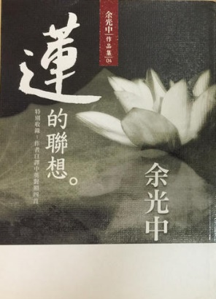
目次
寫作特色與作品
新詩集《蓮的聯想》
散文集《聽聽那冷雨》

Slide 75
目次
評價及地位：璀璨的「五采筆」
香港中文大學中文系教授黃維樑：「余教授早年戲稱他以右手寫詩，以左手寫散文，……這位現任筆會會長，左右手所握，是五色之筆。」
詩
散文
評論
編輯
翻譯

Slide 76
目次
評價及地位：詩壇祭酒
評論大家顏元叔尊稱其為詩壇祭酒，因：
余光中專注創作超過50年，且始終為主要詩人之一。
幾十年來的文學論戰，余光中常擔任重要角色。
風格獨特，學習者眾多。
50年來的累積，其詩作的質、量，都是現代詩史上的重要成果。

Slide 77
目次
您所不知道的余光中
趣聞軼事：妙語如珠
風也聽見詩的聲音：余光中訪談

Slide 78
趣聞軼事：妙語如珠
鄭愁予獲頒「國家文藝獎」後宴請眾文友，席間，鄭愁予見菜單精美，菜名講究，不禁脫口說道：「菜單如詩歌！」余光中馬上接上：「帳單如散文！」引得賓客開懷大笑，事後余光中還以此寫了一首詩〈食客之歌〉。

Slide 79
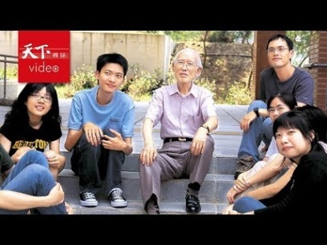
風也聽見詩的聲音：余光中訪談
影片簡介：
本影片藉由余光中本人的自述，以及他人的評價，能於短時間內，清楚呈現余光中多年來對創作的理念，以及對臺灣文壇的貢獻。
推薦開始時間：1:37

Slide 80
問題2
問題3
返回
余光中詩歌有何特色？
余光中善於汲取中、西文學養分，詩作融會傳統與現代，題材廣闊且風格多變，意象精準，節奏鏗鏘有力。

Slide 81
問題2
問題3
返回
除了新詩，余光中還有什麼文學成就？
散文、文學批評、翻譯、編輯等。

Slide 82
〈紅燭〉
課 文 探 究

Slide 83
課本P.132
詩旨
段析
第一～四句
三十五年前有一對紅燭
曾經照耀年輕的洞房
——且用這麼古典的名字
追念廈門街那間斗室
追述示現、視覺摹寫

Slide 84
目次
〈第一～四句〉詩旨
返回
追述過往。以結婚時的一對紅燭比喻婚姻中的夫妻，情景交融。

Slide 85
目次
〈第一～四句〉段析
返回
以追述示現手法，摹寫三十五年前新婚洞房中的一對紅燭，充滿懷念之情。

Slide 86
課本P.132
詩旨
段析
提問
第五～九句
迄今仍然並排地燒著
仍然相互眷顧地照著
照著我們的來路，去路
借喻、類疊
喻指夫妻新婚至今，互相扶持、彼此溫暖的生活
映襯、類疊

Slide 87
課本P.132
詩旨
段析
提問
第五～九句
燭啊愈燒愈短
夜啊愈熬愈長
映襯、類疊
二句對比出生命的光熱愈來愈短，感受到的黑暗痛苦卻愈來愈長
各低兩格，且較鄰近詩句短，可比擬兩枝紅燭並列且愈燒愈短的形象

Slide 88
目次
〈第五～九句〉詩旨
返回
眼前情景。燭火由明亮到漸暗，象徵夫妻由青春到年老。

Slide 89
目次
〈第五～九句〉段析
返回
以紅燭燃燒漸短，象徵夫妻未來相處時間也會愈來愈短，飽含眷戀不捨深情。

Slide 90
問題4
問題5
返回
詩中以一對紅燭「並排地燒著」，可能的象徵意義為何？
全詩以一對紅燭「並排地燒著」的意象，象徵夫妻新婚到老，互相扶持，溫暖彼此的生活。

Slide 91
問題4
問題5
返回
詩中有兩處各低兩格的詩句，作者可能的用意為何？
詩中「且用這麼古典的名字／追念廈門街那間斗室」各低兩格，可以區別現在與過去時空，回憶新婚時的美麗時光。
「燭啊愈燒愈短／夜啊愈熬愈長」亦各低兩格，且較鄰近詩句短，可比擬兩枝紅燭並列且愈燒愈短的形象，象徵生命快到盡頭。

Slide 92
課本P.132~P.133
詩旨
段析
提問
閱讀檢測
第十~十九句
最後的一陣黑風吹過
那一根會先熄呢，曳著白煙？
剩下另一根流著熱淚
借喻
紅燭突然被暗處的黑風吹熄，象徵生命忽然消失
借喻、懸問、視覺摹寫、預言示現
人性化
和前句兩相對比，強化陰陽兩隔的痛苦，不捨之情油然而生

Slide 93
課本P.133
詩旨
段析
提問
閱讀檢測
第十~十九句
獨自去抵抗四周的夜寒
最好是一口氣同時吹熄
讓兩股輕煙綢 繆 成一股
同時化入夜色的空無
人性化
視覺摹寫、借喻
ˊ
ˊ
象徵兩人的靈魂纏繞合一，意象凸出，纏綿悱惻，深情動人
ㄔㄡ
ㄇㄡ
辨

Slide 94
課本P.133
詩旨
段析
提問
閱讀檢測
第十~十九句
那自然是求之不得，我說
但誰啊又能夠隨心支配
無端的風勢該如何吹？
懸問
作者的懸問，引導讀者一同感受生命的無奈與無常

Slide 95
目次
〈第十~十九句〉詞辨：綢繆
返回
詞 | 義 | 例
綢繆 | 親密、纏綿
 | 纏縛。引申為修補，使之堅固 | 徹彼桑土，綢繆牖牖戶。 (《詩經．豳風．鴟鴞》)

Slide 96
目次
〈第十~十九句〉詩旨
返回
未來提問。對死亡的無奈，並傳達對幸福婚姻的眷戀不捨。

Slide 97
目次
〈第十~十九句〉段析
返回
以黑風吹過，紅燭熄滅，借喻生命消失，傳達對失去另一半的恐懼與不捨，甚至進而渴求能同生共死，只是無法如願，表達出生命的無常與夫妻深情。

Slide 98
問題6
問題7【閱讀檢測】
問題8【閱讀檢測】
問題9
問題10
返回
「最後的一陣黑風吹過」、「兩股輕煙綢繆成一股」，除示現未來紅燭被風吹熄的景象外，還象徵了什麼情感？
「最後的一陣黑風吹過」，象徵生命忽然消失，凸顯對生命無常，夫妻終將陰陽兩隔的無奈；「兩股輕煙綢繆成一股」中，象徵兩人的靈魂能纏繞合一，意象凸出，纏綿悱惻，深情動人。

Slide 99
問題6
問題7【閱讀檢測】
問題8【閱讀檢測】
問題9
問題10
返回
詩中「一陣黑風」、「無端的風勢」和紅燭有什麼關係？
作者以「黑風」象徵生命的無常與內在的恐懼。蠟燭最怕被無端而來的風吹熄，正因為不知風何時來？從何處來？防不勝防，所以作者以「無端的風勢」呈現他的擔憂與無奈。

Slide 100
問題6
問題7【閱讀檢測】
問題8【閱讀檢測】
問題9
問題10
返回
紅燭在詩中有哪些形象變化？藉以表達何種情感？
時間 | 紅燭形象變化 | 表達情感
三十五年前 | 有一對紅燭／曾經照耀年輕的洞房 | 新婚愉快
迄今 | 仍然並列地燒著，燭啊愈燒愈短 | 互相扶持、溫暖彼此，感嘆相處的時間越來越短
未來 | 那一根會先熄呢，曳著白煙？剩下另一根流著熱淚 | 擔憂一人先死，不忍另一半悲傷獨活

Slide 101
問題6
問題7【閱讀檢測】
問題8【閱讀檢測】
問題9
問題10
返回
作者為何希望一對紅燭「最好是一口氣同時吹熄」、「兩股輕煙綢繆成一股」？你認同他的想法嗎？
詩人希望能與夫人同生共死。
【參考答案】
認同：因為那是作者表達浪漫的想法，但是可遇不可求。
不認同：生命可貴，對方不一定願意共赴黃泉，應尊重對方的想法。一個人活下去也是很不容易的。

Slide 102
問題6
問題7【閱讀檢測】
問題8【閱讀檢測】
問題9
問題10
返回
除「紅燭」外，還有什麼意象可以表達生命正逐漸消失？對此你有什麼感思？
【參考答案】
融化中的冰淇淋、焚燒中的線香等。
珍惜無常生命與身邊親友。

Slide 103
目次
問題與討論
問題1
問題2

Slide 104
目次
問題1
問題2
〈錯誤〉、〈紅燭〉二詩的表現手法有何不同？請從時間、空間和情感表達三個面向說明。
 | 〈錯誤〉 | 〈紅燭〉
時間 | 濃縮在較短的一天之內，以過客揣摩思婦從過去到現在漫長的等待，呈現長期堅貞等待的愛情。 | 先追述過去，再寫現在，最後提問未來，以時間的長度表現夫妻相守三十五年，詩作充滿對妻子的依戀。

Slide 105
目次
問題1
問題2
 | 〈錯誤〉 | 〈紅燭〉
空間 | 先寫廣闊的江南，再拉近到小城，最後聚焦到思婦的窗扉，空間感具有電影運鏡流動效果。 | 以夫妻共同生活的房間為主，彰顯夫妻因愛情共組家庭，而他們共同生活的房間，是詩人生命的重心。

Slide 106
目次
問題1
問題2
 | 〈錯誤〉 | 〈紅燭〉
情感表達 | 表達情感較為間接，以過客的觀點，間接表達出思婦堅貞等待的情感，美麗而哀傷的情懷餘韻不絕。 | 情感表達較為熱烈直接，以一對燃燒中的紅燭為象徵，表達作者對夫人真摰動人的深情，從過去、現在到未來永不改變，情感堅定執著。

Slide 107
目次
問題1
問題2
〈錯誤〉、〈紅燭〉分別描述等待落空、害怕失去的心情。如果是你，會如何面對等待落空或害怕失去的時刻？
【參考答案】
等待落空：人生經常處於等待之中，但等待可能落空，只能盡其在我，得之我幸，失之我命，最後坦然接受上天安排。若是落空，可以調整心情，強化自我，這也是另一種獲得。

Slide 108
目次
問題1
問題2
〈錯誤〉、〈紅燭〉分別描述等待落空、害怕失去的心情。如果是你，會如何面對等待落空或害怕失去的時刻？
害怕失去：活在當下，常懷感恩心情，了解失去是必然的過程，而且因為一切終將失去，所以更要把握眼前的人事物。

Slide 109
4
課後補充

Slide 110
延伸議題：遠距離戀愛
戀愛中，對於另一半總是心心念念。當你心念某人，好不容易聽見手機響起通訊軟體的「叮咚」，拿起一看卻是又一則廣告通知。這或許是在網路發達的現代，最接近〈錯誤〉情感的瞬間了吧。

Slide 111
延伸議題：遠距離戀愛
網路鄉民總說遠距離就是預備分手，但詩人 余光中旅美時也曾經歷與妻子分別的時期，卻還是能夠白頭偕老。
遠距離戀愛，到底要怎麼維持呢？

Slide 112
遠距離戀愛的守則
做好獨自生活的心理準備
了解對方會有新的生活步調、生活圈
約定共同時間，分享生活瑣事，盡量不間斷
誠實聊聊心裡的想法，不要自己承擔心情
少猜測，多信任
接受遠距離的不安全感
一起想像、規劃未來

Slide 113
兩個問題，看你適不適合談遠距離戀愛！
出處：https://ltn.tw/AtFb9Ws

